Slide 1





Проект
«Малые Олимпийские игры»
Бородихина Н.В
Инструктор по ФК
НДОУ «Детский сад №127 “ОАО РЖД”

Slide 2
Участники проекта:
инструктор по физической культуре,
дети старших и подготовительной групп , воспитатели групп,
ст. воспитатель,
музыкальный руководитель,
педагог-психолог,
родители.
Срок реализации:
Июнь – декабрь 2013 г.
Тип проекта:
Долгосрочный

Slide 3
Проблема:
Недостаточная информированность детей об олимпийских играх и их возникновении, о зимних и летних видах спорта.
Дети не проявляют интереса к занятиям физической культуры и спортом.
Актуальность проблемы:
Проблема ухудшения здоровья подрастающего поколения приобретает все большую актуальность.
В настоящее время в России ежегодно общий уровень отклонения в состоянии здоровья детей возрастает на 6,7 %. Из-за образа современной жизни у большинства взрослых слабый мотивационный аспект двигательной активности и низкий уровень представлений о здоровом образе жизни.
Цель проекта: Формирование социальной и личностной мотивации детей старшего дошкольного возраста на сохранение и укрепление своего здоровья и воспитание социально значимых личностных качеств посредством знакомства с Олимпийскими играми.

Slide 4
Задачи проекта:
ДЛЯ ДЕТЕЙ:
1. Формировать у детей представления об Олимпийских играх, как мирном соревновании с целью физического и социально-нравственного совершенствования людей.
2. Развивать у детей интерес к занятиям физической культурой и спортом, умения и навыки сотрудничества через нравственный и эстетический опыт Олимпиад.
3. Развивать у детей стремление к укреплению и сохранению своего собственного здоровья посредством занятий физической культурой.
4. Оздоровительные: развивать силу, ловкость, быстроту, меткость, умение применять накопленные знания и умения в практической деятельности.
5. Воспитывать у детей целеустремленность, организованность, инициативность, трудолюбие, взаимовыручку, смелость и отвагу.
ДЛЯ ПЕДАГОГОВ:
1. Создать информационную базу.
2. Создать условия для благополучного и комфортного состояния детей на спортивных мероприятиях.
ДЛЯ РОДИТЕЛЕЙ:
Развивать творческие и физические способности детей в спортивной деятельности.
Приобщать к здоровому образу жизни.

Slide 5
Ожидаемые результаты проекта:
Сформированность знаний детей об истории Олимпийских игр, зимних и летних видах спорта.
Пополнение словарного запаса детей спортивной терминологией;
Сформированность осознанного отношения к своему собственному здоровью;
Проявление интереса к занятиям физкультурой и спортом.

Slide 6
Реализация проекта
Месяц | Мероприятие | Цель | Методы и формы
Июнь | «Первые Олимпийские игры» | Познакомить детей с зарождением Олимпийского движения. Совершенствовать навыки выполнения основных видов движения. | Беседа «Первая Олимпиада в Греции»,прос- мотр презентаций, развлечение .
Июль | «Летняя спортивная Олимпиада» | Вызвать положительный эмоциональный настрой, устойчивый интерес к занятиям спортом. Закаливание организма детей. | Разучивание стихов, приветствий, танцев, эстафет кричалок для группы поддержки.
Август | «Виды спорта» | Познакомить детей с разными видами спорта зимними и летними. Закрепить в игровой форме навыки выполнения движений. | Беседы, презентации об олимпийских видах спорта, развлечение «Прыг скок – команда»

Slide 7
месяц | мероприятие | Цель | Методы и формы
Сентябрь | «Дом талисманов» «Весёлые старты» | Знакомство с символами Олимпиады Сочи 2014г. Развитие физических качеств, способствовать физической активности детей. | Просмотр слайдов, беседы, выставка рисунков.
Октябрь | Мастер-классы выпускников- спортсменов нашего детского сада | Познакомить дошкольников с самыми разнообразными видами спорта и вызвать положительный и устойчивый интерес к занятиям спортом. | Беседы, просмотр презентаций, показ приёмов, техники, грамот и медалей.
Ноябрь | Эстафета «Олимпийского огня» | Развивать интерес к спортивно-массовым мероприятиям. Развивать физические, морально-волевые качества. Воспитывать патриотизм к Родине. | Оздоровительный бег, танцы, полоса препятсвий, игры, фотосъёмка.
Декабрь | «Малые зимние Олимпийские игры» | Воспитывать любовь к занятиям спортом, интерес к результатам и достижениям спортсменов. Способствовать формированию ЗОЖ. | Спортивное развлечение

Slide 8
Продукты проекта для детей:
Презентация «Древние Олимпийские игры».
Презентация «Зажжение огня».
Презентация «Виды спорта».
Выставка работ «Талисман Олимпиады».
Мастер- классы выпускников -спортсменов нашего Д/С.
Фото-газета «Эстафета Олимпийского огня» - участники: дети, педагоги.
Продукты проекта для педагогов:
Библиография по теме проекта.
Музыкальный СД диск.
Планирование по данной теме.
Подготовка эмблем, названий команд, девиза и стихов - кричалок для болельщиков вместе с детьми.
Оформление физкультурного уголка в группе.
Продукты проекта для родителей:
Презентация проекта на собрании.
Консультации «Роль семьи в физическом воспитании ребёнка», «Пропаганда здорового образа жизни в семье».
Совместное творчество с детьми.
изготовление атрибутов к празднику.
.

Slide 9
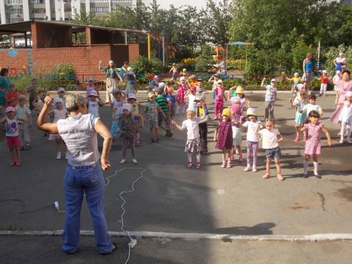
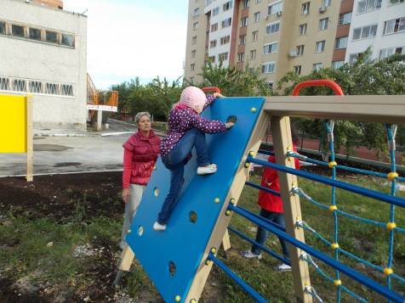
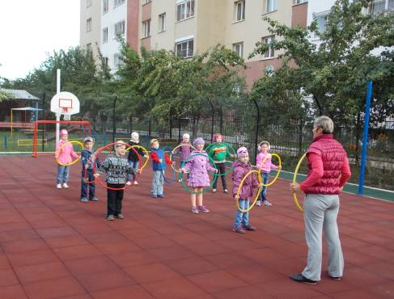
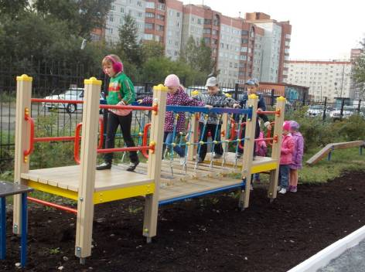

Slide 10
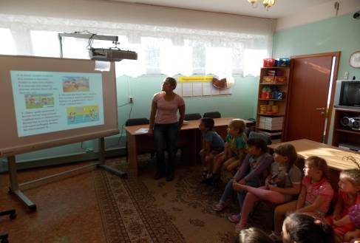
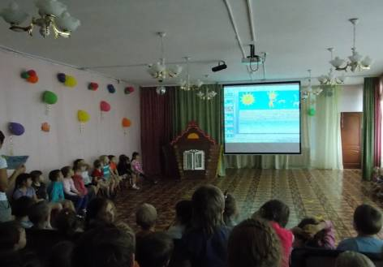
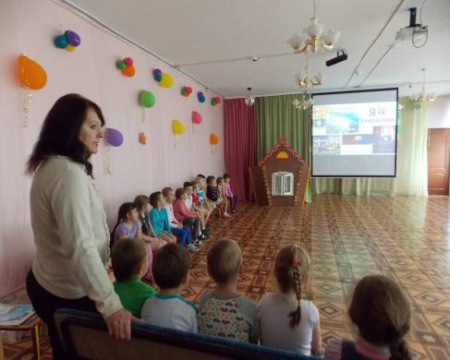
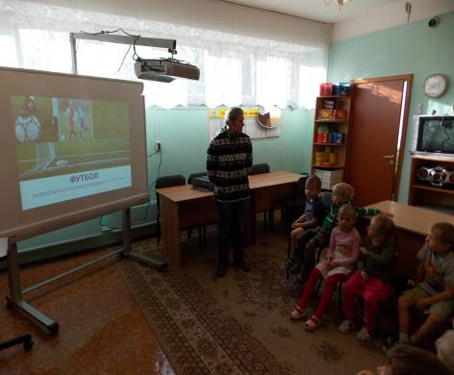

Slide 11
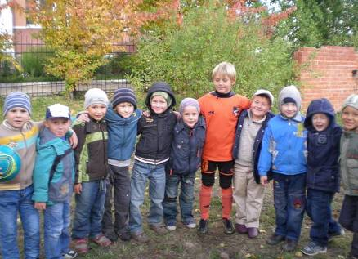
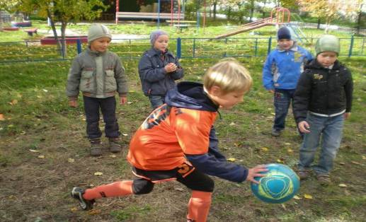
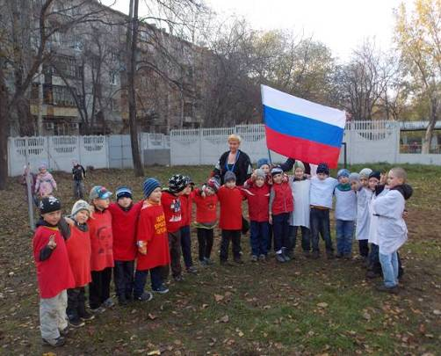
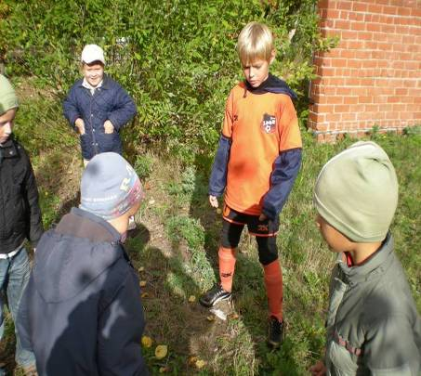

Slide 12
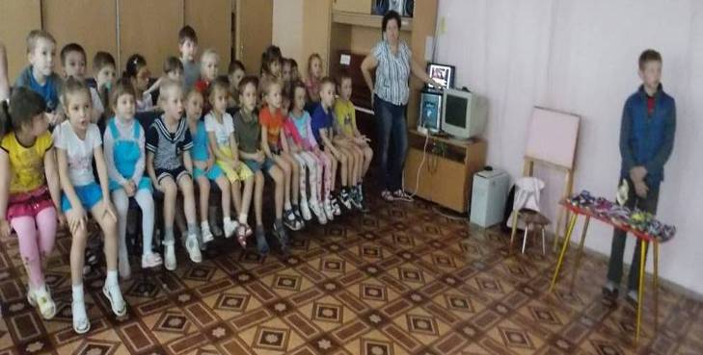
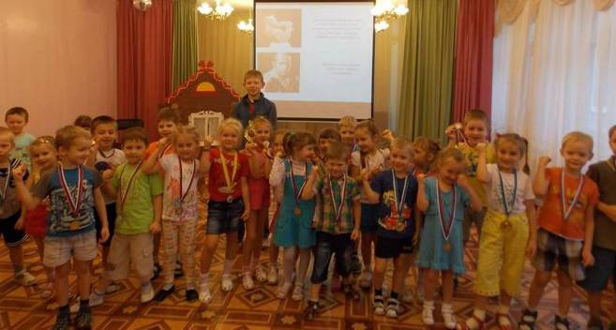

Slide 13
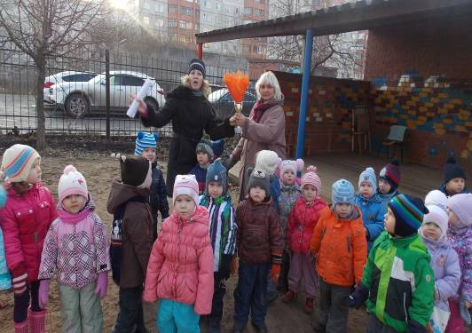
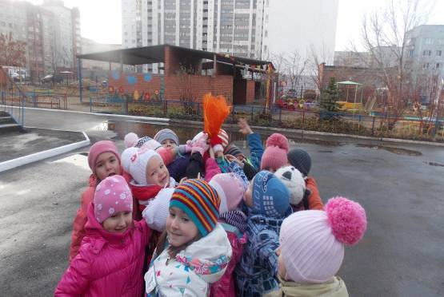

Slide 14
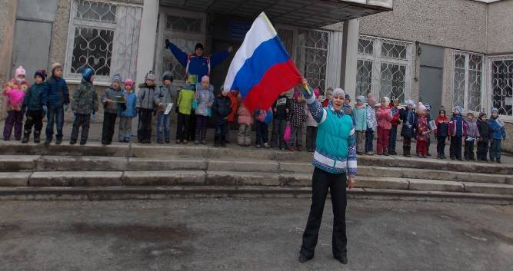
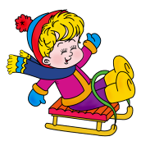
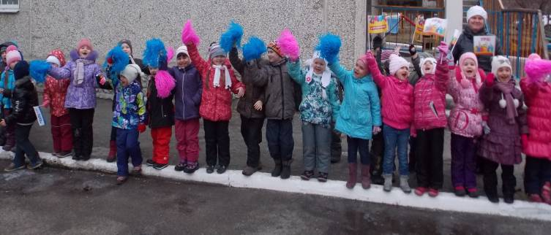
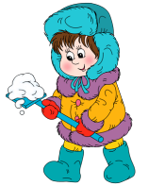

Slide 15
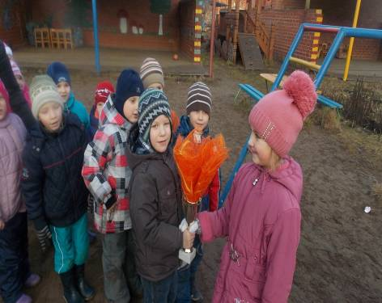
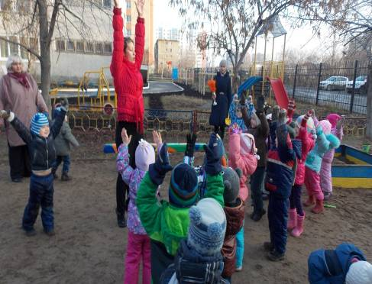
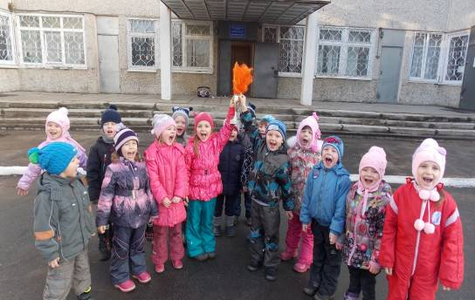

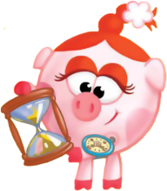

Slide 16
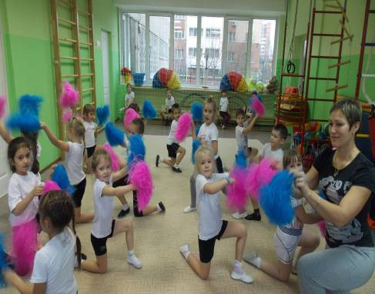
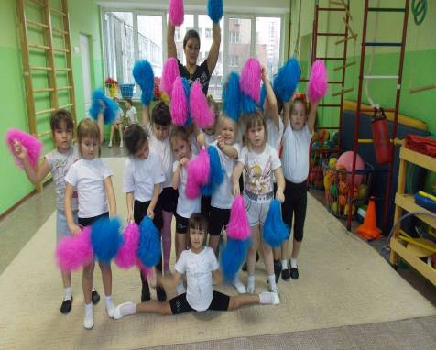
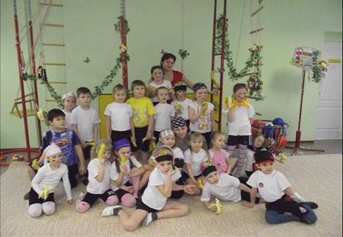
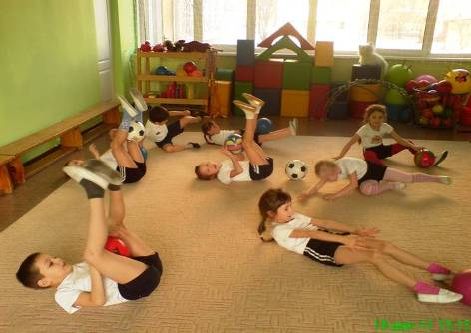

Slide 17
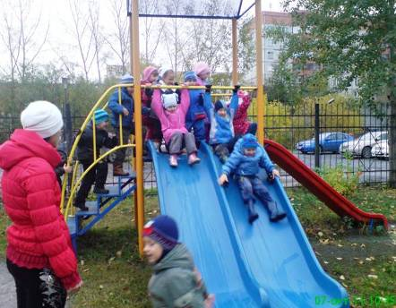
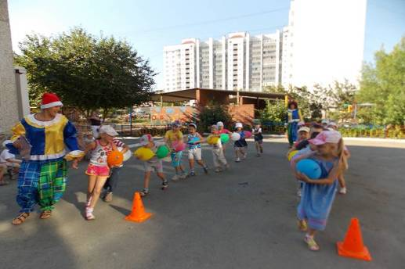
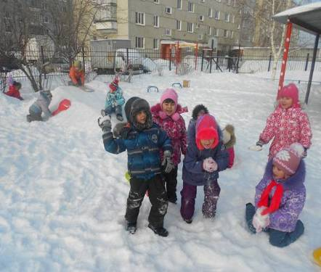
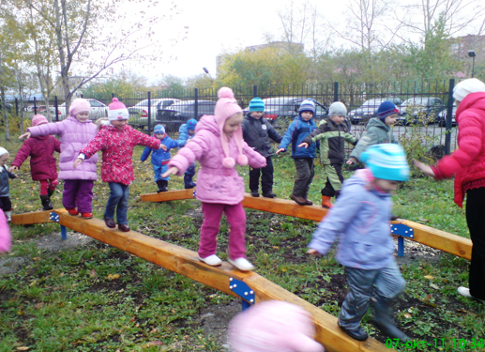

Slide 18
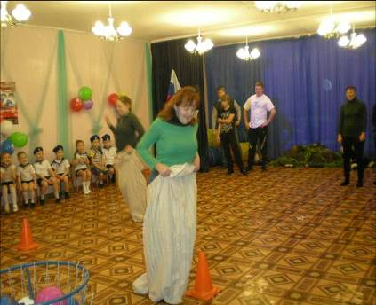
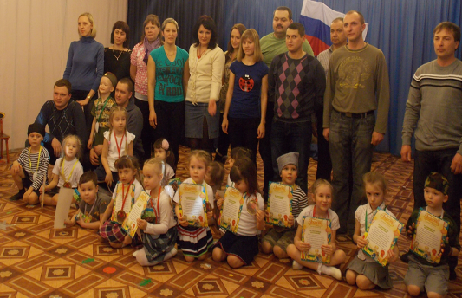
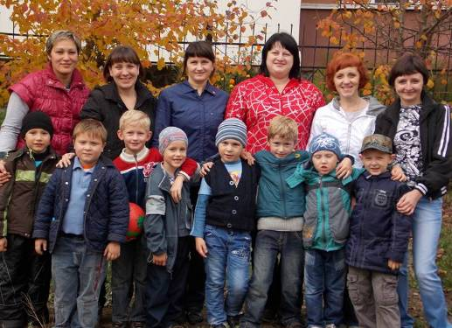
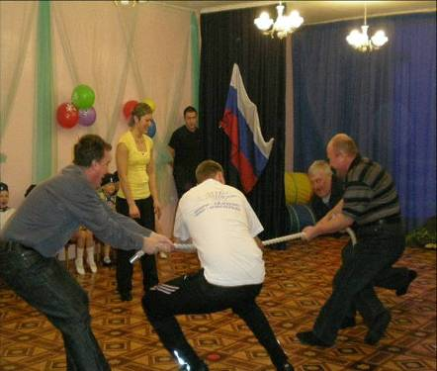

Slide 19
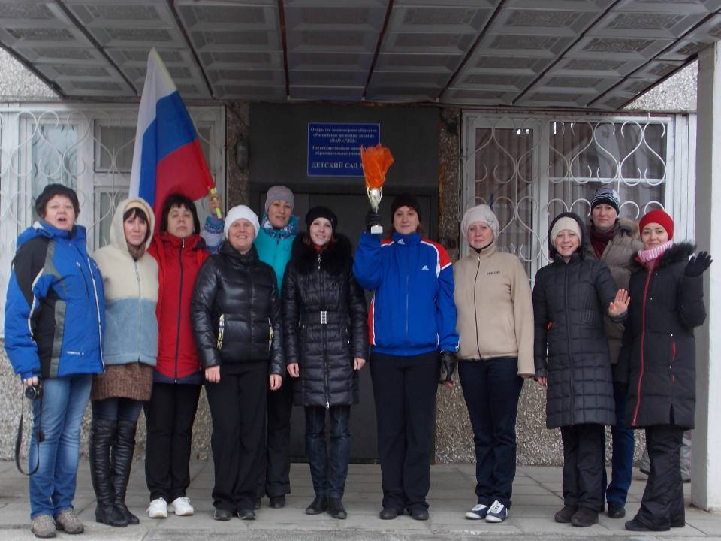

Slide 20



